Slide 1
BACKTRACKING
Sinh viên thực hiện :
Đào Thị Thu Nga - 18521135
Thái Hoàng Nhân - 18521182
Lưu Hoàng Sơn - 18521348

Slide 2

Backtracking có phải là Algorithm ?

Slide 3
TIMELINE
Backtracking là gì ?
Backtracking hoạt động như thế nào ?
Khi nào sử dụng backtracking ?
Cách sử dụng Backtracking
Ví dụ.
Tài liệu tham khảo.

Slide 4
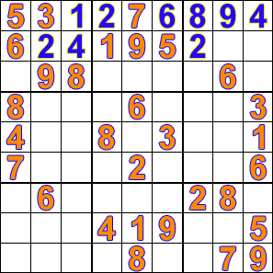
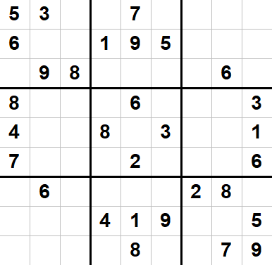
Backtracking là gì ? (WHAT)
Bài toán sudoku được giải bằng kỹ thuật Backtracking.
Problem : Sudoku
Kỹ thuật Backtracking

Slide 5
Backtracking là gì ? (WHAT)
Backtracking là một tư tưởng thiết kế thuật toán để tìm ra tất cả ( hoặc 1 số) giải pháp cho một bài toán. Đặc biệt là bài toán liên quan tới sự ràng buộc (Constraint satisfaction ).
Backtracking phụ thuộc vào yêu cầu (ràng buộc ) và việc các “Ứng viên” (1 phần giải pháp ) phát triển thành giải pháp hoàn chỉnh
Backtracking được xem là một Meta-heuristic.

Slide 6
2. Backtracking hoạt động như thế nào ? (HOW)
*Ý tưởng :
B1: Tạo ứng viên
B2 : Từ các ứng viên (chứa nhiều đường đi để dẫn tới lời giải đúng), chọn ứng viên phù hợp.
B3 : Quá trình chọn ứng viên
Nếu ứng viên phù hợp tiếp tục phát triển cho đến khi thành lời giải hoàn chỉnh (Tức là thỏa mãn điều kiện).
Nếu ứng viên không phù hợp thì loại bỏ ứng viên và quay lại chọn 1 trong các ứng viên trước đó.
B4 : Quá trình cứ lặp lại tới khi tìm được lời giải hoặc toàn bộ lời giải ( tất cả các ứng viên).

Slide 7
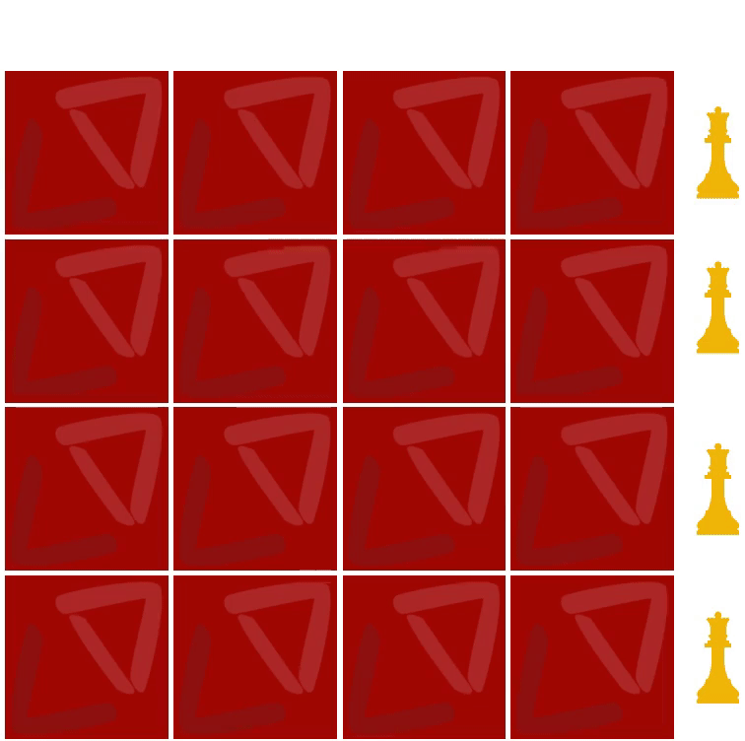
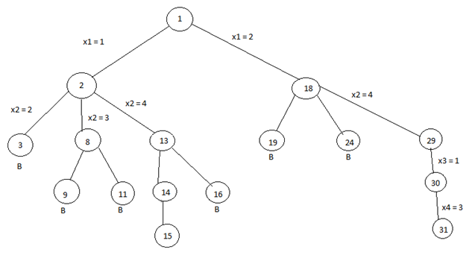
2. Backtracking hoạt động như thế nào ? (HOW)
Backtracking được coi là một cấu trúc cây.
4-Queen
Biểu đồ cây cho bài 4-Queen

Slide 8
2. Backtracking hoạt động như thế nào ? (HOW)
Backtracking cần có 1 state ( Trạng thái của mỗi ứng viên).
Backtracking phát triển các ứng viên thành giải pháp trong các sự lựa chọn cho phép. (Cấu trúc phù hợp cho việc trên được gọi là space-state-tree).
Gốc của state-space-tree là trạng thái khởi đầu (initial state), các node con là trạng thái có thể được tạo ra từ node cha. Tùy thuộc vào số lựa chọn của trạng thái hiện tại mà mỗi node có các node con khác nhau.

Slide 9
2. Backtracking hoạt động như thế nào ? (HOW)
Promising: Là node con tham gia vào việc tạo nên giải pháp ( nằm trên đường đi từ gốc một node lá – là giải pháp cho bài toán). Ngược lại được gọi là non-promising.
Việc của chúng ta là duyệt cây, nếu kiểm tra node bất kỳ là “non-promising” thì lập tức chặt bỏ nhánh đó, trở lại node cha và chọn 1 node con khác, nếu là “promising” thì tiếp tục cho tới khi được lời giải.

Slide 10
3. Khi nào sử dụng Backtracking (WHEN) ?
*ỨNG DỤNG VÀO PROBLEM
Đối với những bài toán yêu cầu ràng buộc điều kiện thì backtracking là một sự lựa chọn tốt.
Thường thường là các vấn đề giải đố (puzzle problems) như sudoku, crossword ,verbal arithmetic , hamiltonian cycle …
Ở đây nhóm mình sẽ sử dụng bài toán kinh điển để phân tích mô hình (tư tưởng) backtracking, đó là bài toán Knight’s Tour và N-queens.
*ỨNG DỤNG VÀO THỰC TẾ
Lập trình game , giải các bài toán liên quan tới bản đồ ( tô màu đồ thị, tìm đường đi ngắn nhất ,...)

Slide 11
Knight’s tour
Mô tả bài toán:
Cho một bàn cờ N x N, và một quân Mã nằm ở một ô bất kì trên bàn cờ. Hãy di chuyển quân Mã, sao cho chỉ đi qua mỗi ô chính xác một lần và đi qua hết tất cả các ô.
Nhận xét:
Đây là một ví dụ cho bài toán chu trình Hamilton tổng quát trong bài toán đồ thị.
Hướng giải quyết: thuật toán backtracking

Slide 12
Knight’s tour
Mô tả thuật toán:
Khởi tạo một vector nghiệm
Nếu đi qua tất cả các ô
In ra giải pháp
Ngược lại:
Thêm một trong các bước tiếp theo vào vectơ nghiệm và kiểm tra đệ quy xem nước đi này có dẫn đến một giải pháp hay không.(quân mã có 8 cách đi từ một vị trí ban đầu)
Nếu nước đi được chọn ở trên không dẫn đến giải pháp thì xóa nước đi này khỏi vectơ nghiệm và thử các nước đi thay thế khác (tức là ta sẽ thử 8 nước ở trên).
Nếu không có nước đi thay thế khác thỏa mãn thì ta sẽ xóa mục đã thêm vào vector nghiệm trước đó.

Slide 13
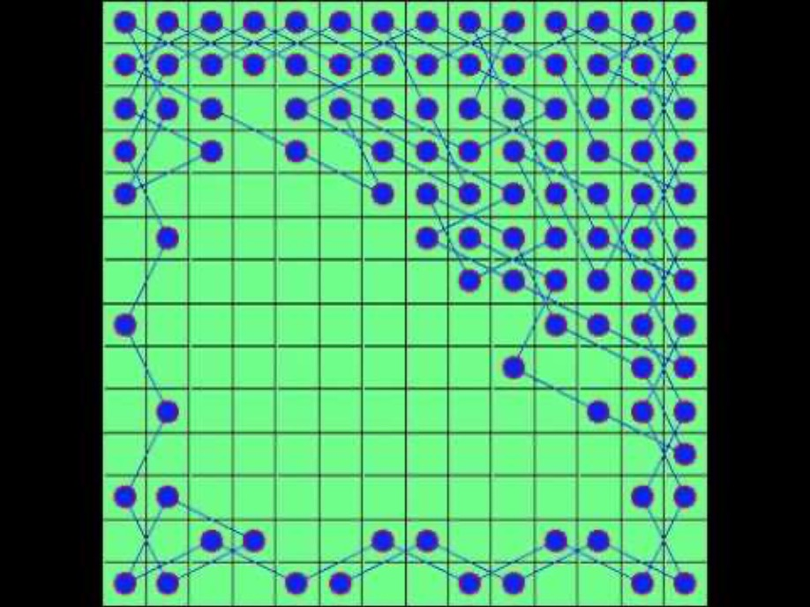

Slide 14
Knight’s tour
Triển khai thuật toán:
Hàm kiểm tra vị trí (x,y) trên bàn cờ đã đi qua hay chưa
Hàm in ra kết quả
Hàm main tổng hợp
Hàm chính để thực hiện backtracking

Slide 15
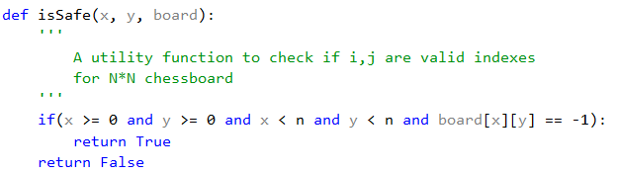
Knight’s tour
1) Hàm kiểm tra vị trí (x, y) đã đi qua chưa
Hàm này khá đơn giản

Slide 16
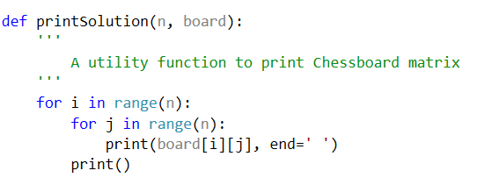
Knight’s tour
2) Hàm in ra kết quả:

Slide 17
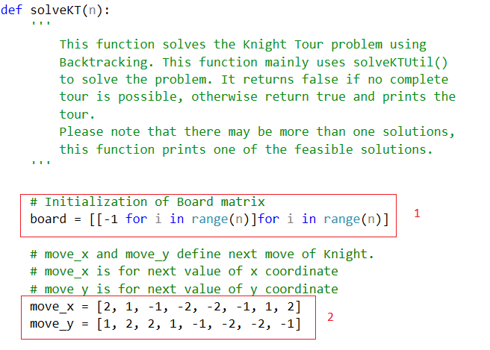
Knight’s tour
3) Hàm main tổng hợp:
Section 1. Khởi tạo bàn cờ là một mảng 2 chiều với tất cả giá trị bằng -1
Section 2. Khởi tạo các bước di chuyển có thể có của quân Mã

Slide 18
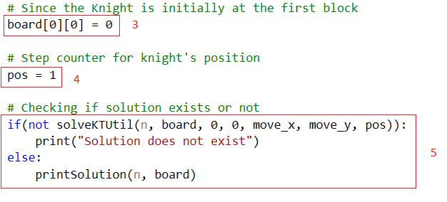
Knight’s tour
3) Hàm main tổng hợp:
Secion 3. Khởi tạo vị trí đầu tiên của quân Mã tại (0,0)
Section 4. Khởi tạo số ô đã đi qua là 1
Section 5. Kiểm tra nếu có giải pháp cho bài toán thì in ra màn hình, còn không thì in ra "Solution does not exit"

Slide 19
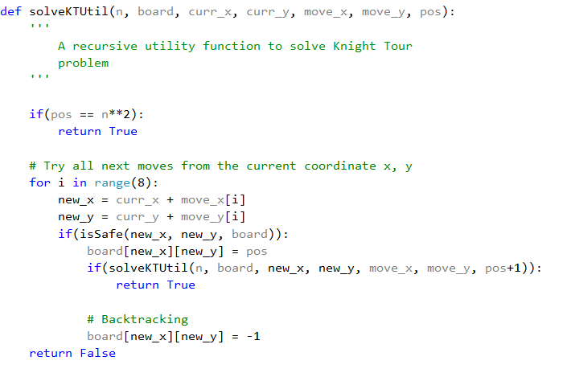
Knight’s tour
4) Hàm chính thực
hiện backtracking

Slide 20
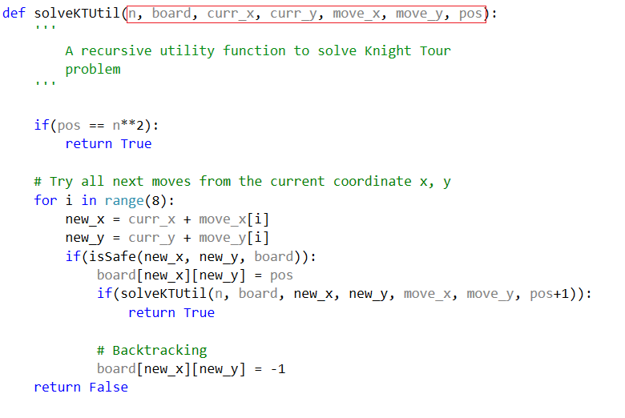
Knight’s tour
Hàm solveKTUtil có các tham số đưa vào lần lượt là:
kích thước bàn cờ(n),
trạng thái bàn cờ hiện tại(board),
vị trí hiện tại của quân Mã (curr_x, curr_y), nước di chuyển quân Mã(move_x, move_y),
số ô mà quân Mã đã đi qua(pos)

Slide 21
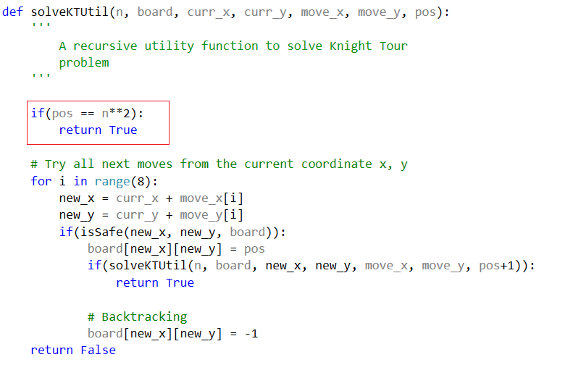
Knight’s tour
Trước tiên, ta sẽ kiểm tra số ô mà quân Mã đã đi qua, nếu quân Mã đã đi qua tất cả các ô (n^2) thì trả về True

Slide 22
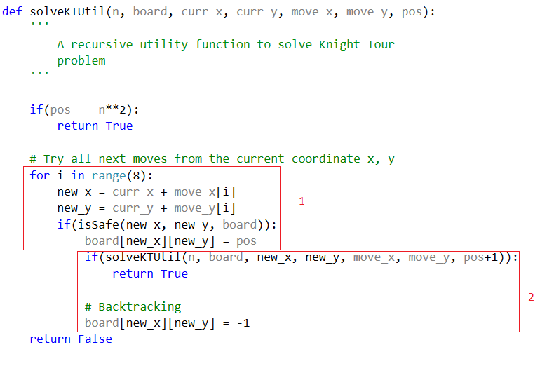
Knight’s tour
Section 1. Ở đây sẽ duyệt qua tất cả các bước đi có thể có của quân Mã (cụ thể là 8 nước). Xem nước đi nào có thể thỏa mãn, thì gán index tại đó bằng giá trị pos
Section 2.Tiến hành đệ quy hàm solveKTUtil để kiểm tra các nước đi con của nước đi hiện tại. Nếu tất cả các nước đi thỏa mãn thì trả về giá trị True. Nếu không có nước đi con khả dĩ nào thỏa mãn (tức là không giải quyết được bài toán) thì ta xóa nước đi hiện tại.
Nếu không có bất kỳ nước đi nào hợp lệ thì trả về False

Slide 23
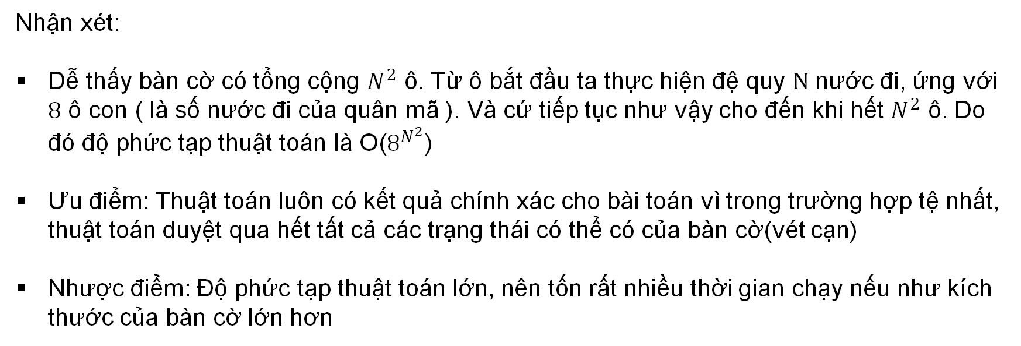
Knight’s tour

Slide 24
N-queens
Mô tả bài toán:
Cho bàn cờ kích thước N x N. Hãy xếp N quân Hậu vào bàn cờ sao cho không có bất kì cặp quân Hậu nào có thể tấn công nhau.
Nhận xét:
Đây là một bài toán kinh điển ví dụ cho thuật toán backtracking.
Hướng giải quyết: backtracking

Slide 25
N-queens
Ý tưởng cho bài toán:
Thử đặt các quân Hậu từ cột trái cùng đến cột phải cùng. Khi đặt một quân Hậu vào một cột mới thì xem có đụng độ với các quân Hậu ở các cột trước hay không.
Nếu không có đụng độ thì đánh dấu đây là một giải pháp, nếu thử tất cả giải pháp ở cột mới mà không được thì quay về cột trước đó kiểm tra. Cứ làm như vậy cho đến khi tìm được lời giải.

Slide 26
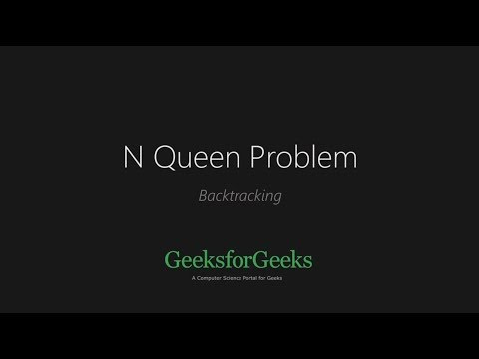

Slide 27
N-queens
Mô tả thuật toán
Ta duyệt các cột từ trái qua phải, bắt đầu từ cột trái cùng
Nếu tất cả các quân Hậu đã được đặt mà không có xung đột thì kết thúc và in ra kết quả.
Ngược lại:
Xét lần lượt tất cả các hàng của cột đang xét:
Đánh dấu vị trí hiện tại là một giải pháp nếu không có đụng độ.
Tiến hành đệ quy các vị trí con của vị trí này.
Nếu đệ quy tìm ra lời giải thì trả về True
Nếu đệ quy không tìm ra lời giải thì bỏ đánh dấu vị trí hiện tại và chuyển sang hàng tiếp theo
Nếu đã thử tất cả các hàng mà không có lời giải thì trả về False

Slide 28
N-queens
• Triển khai thuật toán:
• Giống như bài toán Knight’s Tour, N-Queens có 4 hàm chính để giải quyết vấn đề
Hàm kiểm tra quân Hậu có thể được đặt tại một vị trí hay không
Hàm in ra màn hình kết quả
Hàm main tổng hợp các hàm
Hàm chính thực hiện backtracking

Slide 29
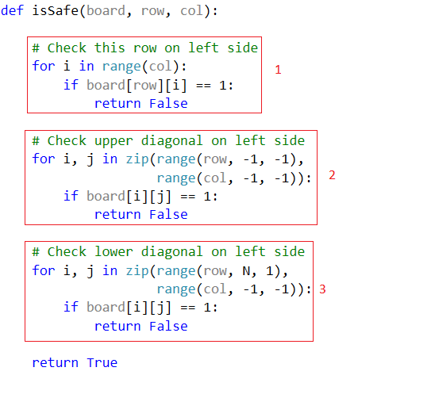
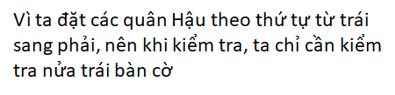
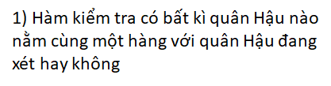
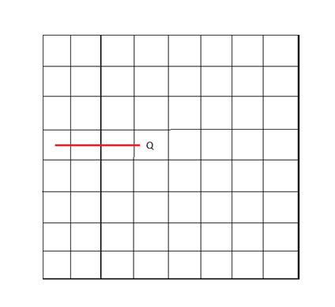
1) Hàm kiểm tra quân Hậu có thể được đặt tại một vị trí hay không

Slide 30
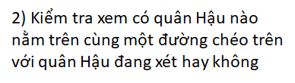
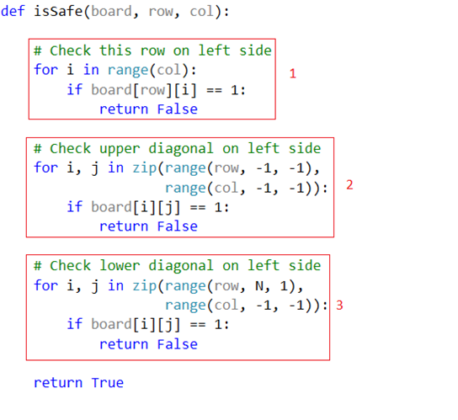
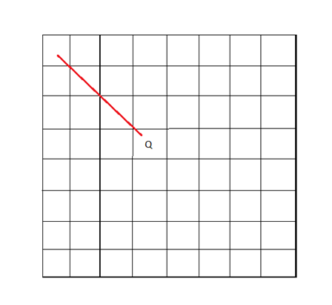
1) Hàm kiểm tra quân Hậu có thể được đặt tại một vị trí hay không

Slide 31
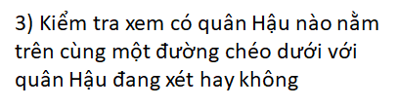
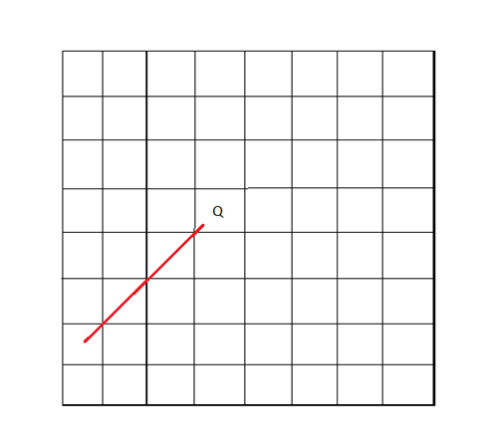
1) Hàm kiểm tra quân Hậu có thể được đặt tại một vị trí hay không

Slide 32
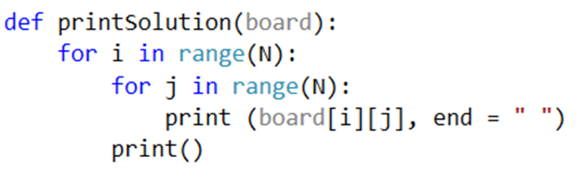
2) Hàm in ra màn hình kết quả

Slide 33
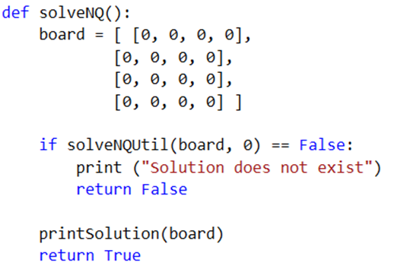
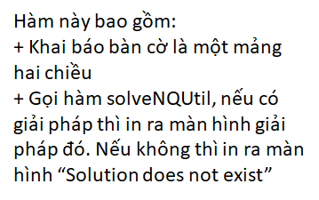
3) Hàm main tổng hợp

Slide 34
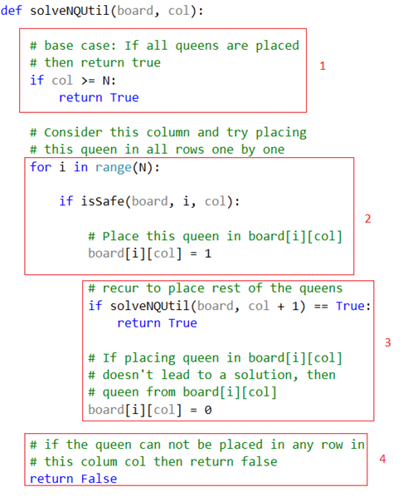
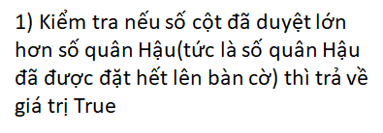
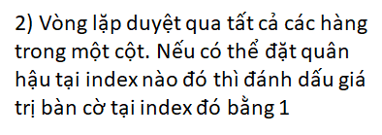
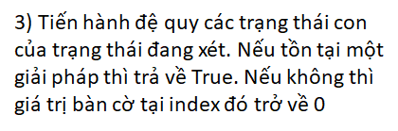
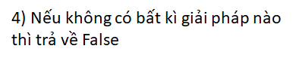
4) Hàm chính thực hiện backtracking

Slide 35
Optimization
Khử đệ quy
Mỗi khi đặt quân hậu thì đồng thời cũng đánh dấu tất cả các ô của con hâu vừa đặt có thể di chuyển, lần sau chỉ xét các ô cột bên phải chưa bị đánh dấu

Slide 36
Exercise
Peg Solitaire
https://ece.uwaterloo.ca/~dwharder/aads/Algorithms/Backtracking/Peg_solitaire/
2) Rat in Maze
https://www.geeksforgeeks.org/rat-in-a-maze-backtracking-2/

Slide 37
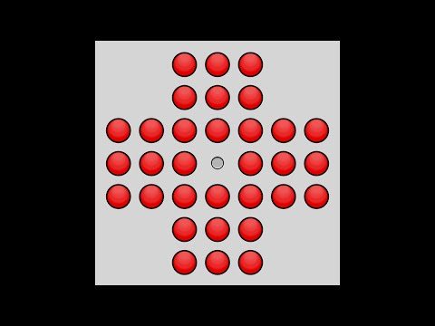
1) Peg Solitaire

Slide 38
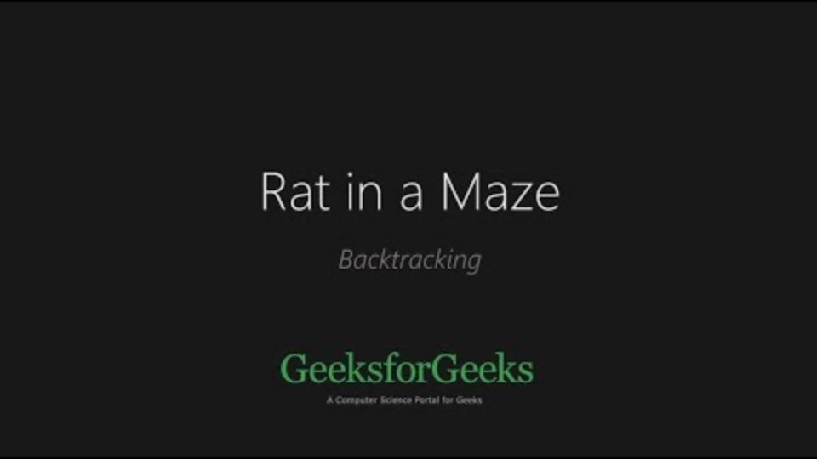
2) Rat in Maze

Slide 39
Refrences:
1. The Knight’s tour problem
https://www.geeksforgeeks.org/the-knights-tour-problem-backtracking-1/
2. N Queen Problem
https://www.geeksforgeeks.org/n-queen-problem-backtracking-3/
3. Introduction to the design & analysis of algorithms

Slide 40
Tài liệu tham khảo:
1. Introduction to the design & analysis of algorithms
2. Backtracking – GeeksforGeeks

